Slide 1
Filmowe adaptacje książek dla dzieci i młodzieży Cz. 2 – kl. 4-6
Adaptacje filmowe mniej lub bardziej znanych książek to standard w świecie kina – pojawia się ich coraz więcej.
Widzowie nie wiedzą do końca, czego się spodziewać po takim filmie, czy spełni ich oczekiwania? Czy książka była lepsza niż jej adaptacja? Najlepiej przekonać się osobiście - czytając książkę, a potem oglądając film.

Slide 2
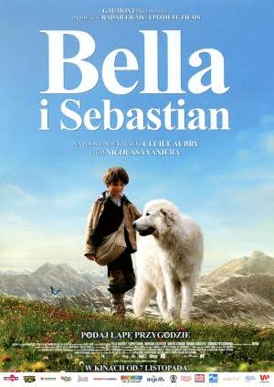
Cecile Aubry Bella i Sebastian
Bella i Sebastian – francuski dramat przygodowy z 2013 roku w reżyserii Nicolasa Vaniera. Film był kręcony w plenerach francuskiego Regionu Rodano-Alpejskiego.
Data premiery: 7 listopada 2014 (Polska)

Slide 3
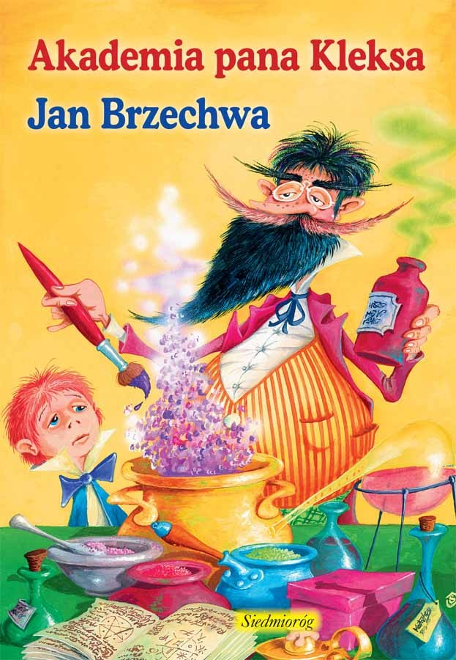
Jan Brzechwa Akademia Pana Kleksa
Na podstawie książki powstał w 1984 roku polsko-radziecki film fabularny w reżyserii Krzysztofa Gradowskiego.
Film miał dwie części:
cz. I Przygoda księcia Mateusza
cz. II Tajemnica Golarza Filipa.
Główne role zagrali: Piotr Fronczewski, Sławomir Wronka, Leon Niemczyk, Zbigniew Buczkowski.
W następnych latach powstały kolejne filmy o przygodach Pana Kleksa:
Podróże Pana Kleksa (1986)
Pan Kleks w kosmosie (1988)
Tryumf Pana Kleksa (1999)

Slide 4
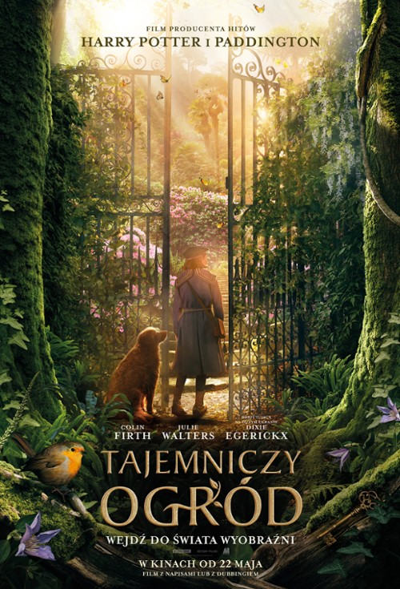
Frances Hodgson Burnett Tajemniczy ogród
Książka po raz pierwszy została wydana w 1909 roku opowiada o przyjaźni trojga dzieci. Pewnego dnia Mary znajduje opuszczony i zaniedbany ogród. Postanawia, że odtąd będzie to miejsce wspólnych zabaw. Udaje im się stworzyć baśniową oazę pełną pięknych kwiatów, zielonych drzew i krzewów. Jednocześnie umacnia się ich przyjaźń.
Powstało kilka ekranizacji powieści. Jedna z ostatnich powstała w 1993 roku. Film z międzynarodową obsadą wyreżyserowała Agnieszka Holland, a muzykę skomponował Zbigniew Preisner.

Slide 5
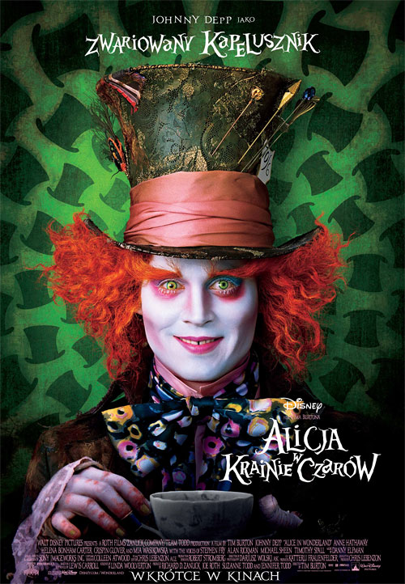
Lewis Carroll Alicja w krainie czarów
Amerykański film fantasy z 2010 w reżyserii Tima Burtona, stanowiący filmową adaptację powieści Alicja w Krainie Czarów i Po drugiej stronie lustra Lewisa Carrolla.
Data premiery : 25 lutego 2010 (Wielka Brytania).

Slide 6
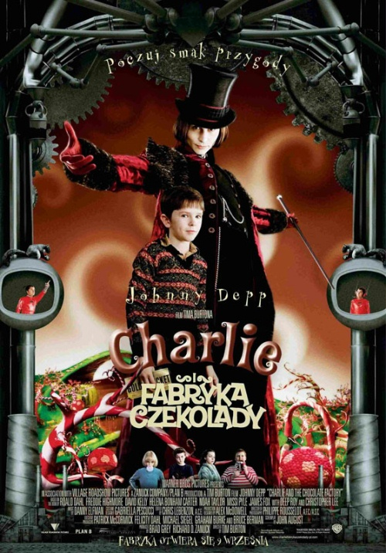
Roald Dahl Charlie i fabryka czekolady
Charlie i fabryka czekolady – amerykańsko-brytyjski film fabularny z 2005 roku. Jest to druga ekranizacja książki Roalda Dahla. Dzieło często współpracującego ze sobą tria: Tim Burton, Johnny Depp oraz Danny Elfman. Opowiada o pochodzącym z bardzo biednego domu chłopcu, który nazywa się Charlie Bucket.
Data premiery: 9 września 2005 (Polska).

Slide 7
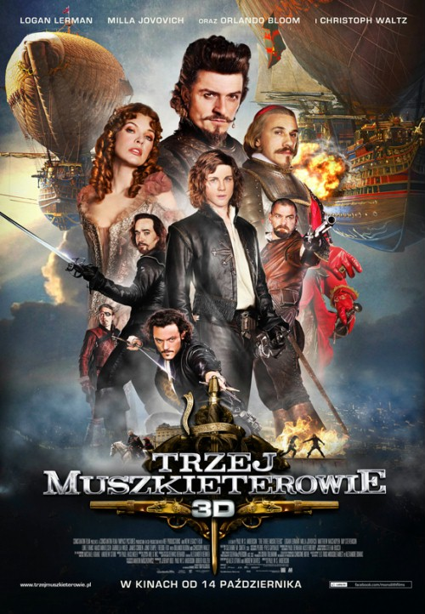
Aleksander Dumas Trzej muszkieterowie
Młody D'Artagnan zaprzyjaźnia się z trójką legendarnych muszkieterów. Razem muszą zapobiec wojnie w Europie. Trzej muszkieterowie – film przygodowy z 2011 w reżyserii Paula W.S. Andersona, zrealizowany w technice 3D. Premiera odbyła się 21 października 2011 roku. Jest to kolejna ekranizacja.
Film dostał 2 nominacje.
Data premiery: 14 października 2011 (Polska).

Slide 8
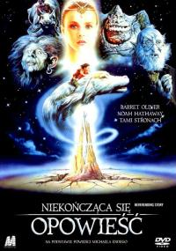
Michael Ende Niekończąca się opowieść
Anglojęzyczny film fantasy produkcji niemieckiej z 1984r. w reżyserii Wolfganga Petersena na podstawie powieści fantasy z 1979r. W dniu premiery film był najdroższą produkcją filmową spoza USA i Związku Radzieckiego. Przewodnim motywem muzycznym filmu jest piosenka Limahla Never Ending Story. W 1990 roku powstała kolejna część filmu pt. Niekończąca się opowieść II: Następny rozdział, a w 1994r. Część trzecia pt. Niekończąca się opowieść III: Ucieczka z krainy Fantazji.

Slide 9
Rene Goscinny i Sempe Mikołajek
Francuski film familijny z 2009 roku.
Ekranizacja książek dla dzieci o przygodach Mikołajka.
Reżyseria – Laurent Tirard.
Data premiery: 4 grudnia 2009 (Polska).
Nominacja do Cezara za scenariusz.

Slide 10
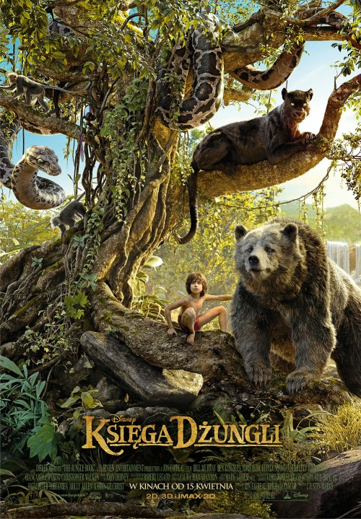
Rudyard Kipling Księga dżungli
Jest to opowieść o przygodach ludzkiego chłopca Mowgliego, który wychowywany był przez stado wilków. Zaprzyjaźniony z czarną panterą Bagheerą i niedźwiedziem Baloo musi zmierzyć się z groźnym, tygrysem Shere Khanem.
Amerykański film przygodowy z 2016 roku w reżyserii Jona Favreau. Kolejna ekranizacja znanej książki pod tym samym tytułem autorstwa brytyjskiego pisarza i noblisty Rudyarda Kiplinga.
Premiera w Polsce – 2016r.
Film otrzymał Oscara za najlepsze efekty specjalne.

Slide 11
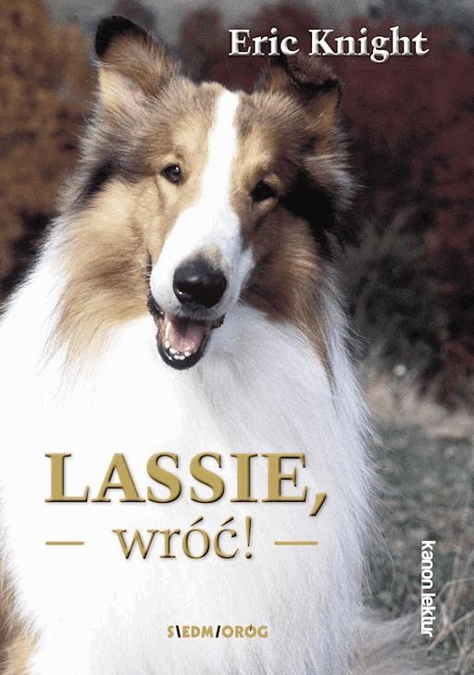
Eric Knight Lassie wróć!
Film o przygodach owczarka szkockiego. Jest to wzruszająca opowieść o przywiązaniu i przyjaźni.
Książka powstała w 1940 roku, a pierwszy film powstał już w 1943; od tamtej pory nakręcono 11 filmów, a w każdym grał inny pies. Problemem był fakt, iż pierwszy pies, odgrywający tę rolę miał charakterystyczną białą łatę na czole, przez co ciężko było znaleźć psa, który by go przypominał. Zazwyczaj zaradzano temu domalowując białą plamę na czole psów.

Slide 12
Janusz Korczak Król Maciuś Pierwszy
Maciuś, nierozpoznany przez nikogo dziesięcioletni król, służy w armii i przyczynia się do klęski trzech wrogich władców.
Reżyseria: Wanda Jakubowska
Premiera 8 kwietnia 1958r. (świat)
Król Maciuś Pierwszy – animowana koprodukcja polsko-niemiecko-francuski. Film jest kinową wersją serialu animowanego z 2002 roku pod tym samym tytułem.
Premiera: 2007 (Niemcy).

Slide 13
Rafał Kosik Felix, Net i Nika oraz Teoretycznie Możliwa Katastrofa
Polski film przygodowo-sensacyjny z elementami science fiction i fantasy. Drugi tom z cyklu.
Reżyseria: Wiktor Skrzynecki
Premiera filmu: 28 września 2012r. Prapremiera filmu miała miejsce na Festiwalu Polskich Filmów Fabularnych w Gdyni 7 maja 2012
Film opowiada o przygodach trójki gimnazjalistów – Felixa (zdolnego wynalazcy), Neta (świetnego informatyka) i Niki, która ma zdolności paranormalne. Odbywają podróże w czasie, podczas których ich odwaga, wiedza i przyjaźń są wystawiane na próbę.
Przekładając powieść na scenariusz konieczne były zmiany, ponieważ bez nich film musiałby trwać około ośmiu godzin.

Slide 14
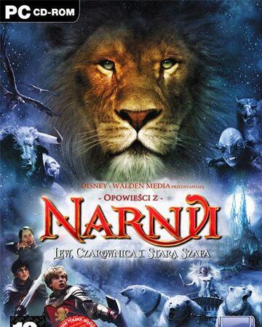
Clive Staples Lewis Opowieści z Narnii
Opowieści z Narnii w Polsce znane są czasem jako Kroniki Narnii. Jest to popularna seria książek fantastyczno-przygodowych. Opowiadają one o przygodach kilkorga dzieci, które dzięki magii przenoszą się do niezwykłej krainy zwanej Narnią. Część książek została kilkakrotnie sfilmowana – w postaci serialu animowanego, filmów i miniseriali TV.
Nad najnowszą ekranizacją, obejmującą jak dotąd Lwa, Czarownicę i Starą Szafę, księcia Kaspiana oraz Podróż Wędrowca do świtu – pracował reżyser Shreka, Andrew Adamson.

Slide 15
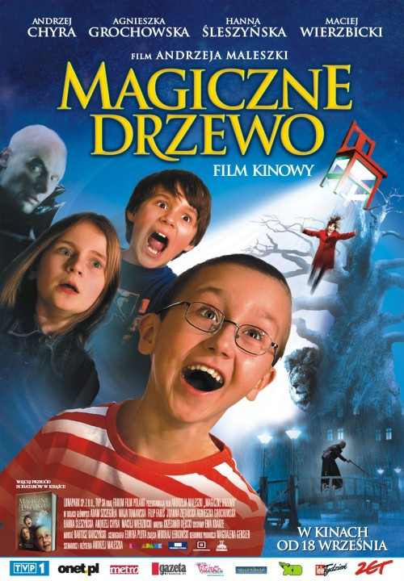
Andrzej Maleszka Magiczne drzewo
Polski film fabularny z 2009 roku w reżyserii Andrzeja Maleszki. Film „Magiczne drzewo” nakręcony został na podstawie książki pt. Magiczne drzewo. Czerwone krzesło. Film jest kinową kontynuacją popularnego serialu o tym samym tytule.
Prezentowany był na festiwalach i przeglądach w kraju i za granicą (m.in. w Niemczech, Finlandii, Czechach, na Ukrainie, Tajwanie, Kubie i inn.) zdobywając kilkanaście nagród i wyróżnień.

Slide 16
Lucy Maud Montgomery Ania z Zielonego Wzgórza
Film oparty na powieści Lucy Moud Montgomery – Ania z Zielonego Wzgórza, napisanej w 1908 roku. Opowiada historię osieroconej, 11-letniej Ani Shirley, która została przygarnięta przez samotne rodzeństwo Mateusza i Marylę Cuthbertów.
Pierwszy film powstał w 1919 r. i był to film niemy. Później powstało jeszcze wiele filmów i seriali telewizyjnych. Najpopularniejsza ekranizacja powstała w 1985 roku, rolę Ani zagrała Megan Follows.

Slide 17
Edmund Niziurski Sposób na Alcybiadesa
Książka została wydana w 1964 roku. Opowiada o grupie szkolnych przyjaciół mających ciągłe problemy ze złymi ocenami. Zgnębieni przez grono pedagogiczne, dochodzą do wniosku, że jedynym wyjściem jest zdobycie „sposobu” na każdego z nauczycieli i dzięki zastosowaniu odpowiednich metod mogliby się nie uczyć, a mimo to mieć dobre oceny.
Na podstawie powieści powstały dwa filmy:
1997 - Sposób na Alcybiadesa serial telewizyjny (premiera 2005)
1998 film kinowy zatytułowany SPONA, w którym zagrali min. Krzysztof Kowalewski, Karolina Gruszka, Jarosław Jakimowicz, Aleksandra Woźniak, Ewa Błaszczyk

Slide 18
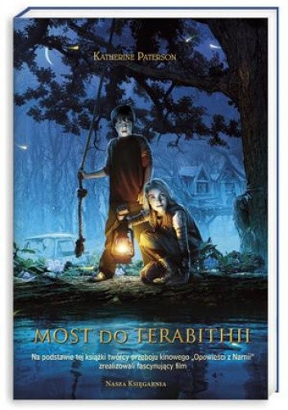
Katherine Paterson Most do Terabithii
Film opowiada historię jedenastoletniego chłopca, którego życie zmieniło się na zawsze, gdy zaprzyjaźnił się z klasowym wyrzutkiem - jakim okazała się pewna dziewczyna. Razem Jess i Leslie tworzą świat Terabithii, wymyślone królestwo -pełne olbrzymów, trolli i wszelkiego rodzaju magicznych istot.
Film miał premierę w 2007r. Reżyser - Gabor Csupo.

Slide 19
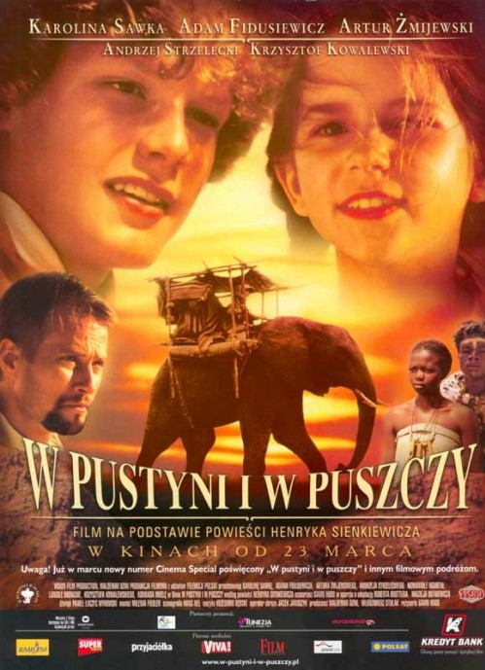
Henryk Sienkiewicz W pustyni i w puszczy
Jedna z najsłynniejszych powieści Henryka Sienkiewicza przedstawiająca losy dwójki dzieci, Stasia Tarkowskiego i Nel Rawlison, którzy zostali porwani na czarnym lądzie.
Pierwsza ekranizacja powstała w 1973 roku, wtedy w kinie film obejrzało 17 milionów Polaków.
Po raz drugi książkę sfilmowano w 2001 roku. Role dzieci zagrali Karolina Sawka i Adam Fidusiewicz. Reżyser – Gavin Hood. Okres zdjęciowy trwał od 31 lipca do 23 października 2000r. Film był kręcony w plenerach Południowej Afryki i Tunezji.

Slide 20
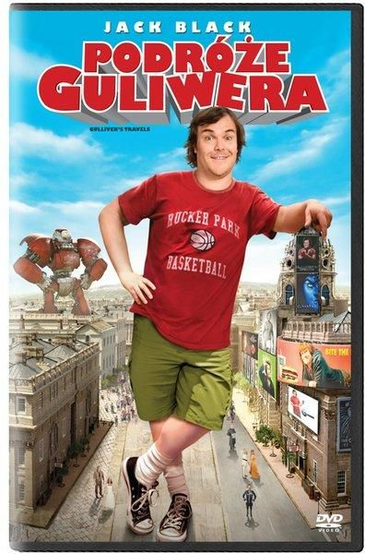
Jonathan Swift Podróże Guliwera
Początkujący autor przewodników turystycznych, w czasie pierwszej podróży służbowej, trafia do krainy Liliputów.
Podróże Guliwera – amerykański film komediowo-przygodowy w reżyserii Roba Lettermana z 2010 roku. Film jest wyświetlany zarówno w technologii 3D, jak i w wersji tradycyjnej.
Premiera - 25 grudnia 2010 (USA).
Film dostał 3 nominacje do różnych nagród.

Slide 21
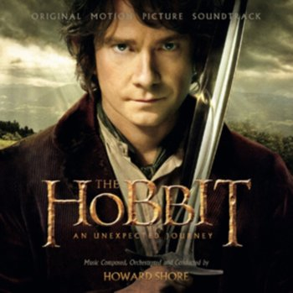
J.R.R. Tolkien Hobbit - czyli tam i z powrotem
Hobbit: Niezwykła podróż – pierwszy film z trylogii Hobbit w reżyserii Petera Jacksona. Światowa premiera filmu odbyła się 13 grudnia 2012. Kręcono go w plenerach Nowej Zelandii. Bezpośrednim sequelem filmu jest Hobbit: Pustkowie Smauga.

Slide 22
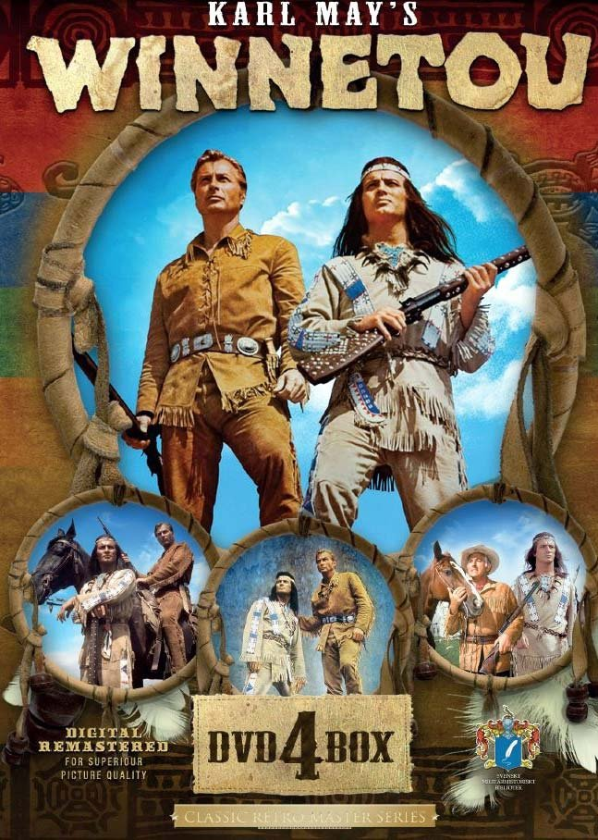
Karol May Winnetou
Old Shatterhand i Winnetou próbują załagodzić konflikt Apaczów z gangiem Santera. Powodem niezgody są złoża złota leżące na terenach Indian.
Reżyseria: Harald Reinl.
Gatunek: Film przygodowy/Western.
Produkcja: Jugosławia, Włochy, RFN.
Premiera 11 grudnia 1963r. (świat).

Slide 23
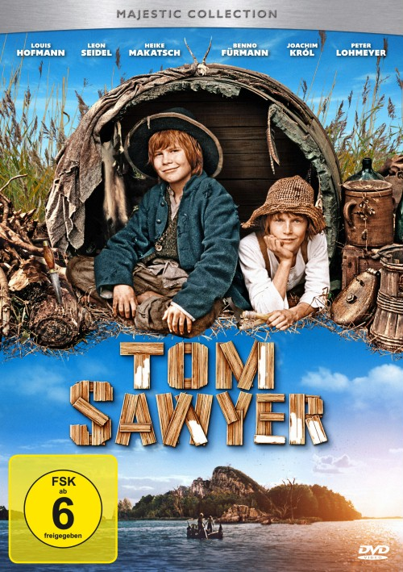
Mark Twain Przygody Tomka Sawyera
Tom Sawyer - niemiecki film familijny, przygodowy.
Reżyseria: Hermine Huntgeburth.
Premiera 30 września 2011r. (świat).
Tomek Sawyer jest bystrym urwisem, który mieszka wraz z ciotką w małym miasteczku w Missisipi. Jego wiernym kompanem jest Huckleberry

Slide 24
Bibliografia
Wikipedia
Filmweb
Oprac. Grażyna Stamirska-Staszek

